Slide 2
分析目的
「近くに高評価のスーパーがあると、ドラッグストアの売上も高い傾向がある？」
「近隣の施設の評価が低いと、ドラッグストア単体のGoogle評価も低くなる？」
1. 分析の背景・目的
ドラッグストアの売上には、店舗の立地や周囲の環境が大きく影響すると考えられます。たとえば、「近くに人気のスーパーやコンビニがあるか？」、「周囲の施設の評判（口コミ評価）はどうか？」といった情報が、集客や売上に関係している可能性があります。
本分析では、Google Place APIを使って、ドラッグストアの近くにある**コンビニやスーパーマーケットの評価（rating）を取得し、それがドラッグストアの売上や評判（Googleのrating）**にどう影響しているかを調べます。
使用する外部データ（Google Place API）について
Google Place API（グーグル・プレイス・エーピーアイ）とは、Googleが提供しているサービスの一つで、地図上の場所（お店や施設など）についての情報を取得できるツールです。
このAPIを使うことで、以下のような情報を取得できます：
店舗名（例：セブンイレブン〇〇店、イオン××店など）
種類（例：コンビニ、スーパーなど）
住所や位置情報（緯度・経度）
評価（rating）や口コミの数
これらの情報をもとに、各ドラッグストアの近隣にあるコンビニ・スーパーの評価の平均を算出し、それが売上にどう関係するかを分析します。

Slide 3
分析手法
4. 相関分析手法（主手法）
**Pearsonの積率相関係数（Pearson Correlation）**を用いて、
ドラッグストア売上と周辺施設評価の関係性
ドラッグストア自身のratingと、周辺施設評価の関係性 を分析します
Pearson相関の目的：
「周辺施設の評判が高いエリアでは、ドラッグストアの売上や評価も高くなる傾向があるのか？」
線形的な関係性を数値で把握し、仮説の妥当性を定量的に評価
3. データ処理・指標作成
各ドラッグストアごとに、以下の指標を新たに算出：
周辺コンビニの平均評価（rating）
周辺スーパーの平均評価（rating）
周辺施設の合計施設数（件数）
距離フィルター：各施設の距離を緯度・経度から算出し、指定範囲内に限定

Slide 4
分析データ
データ種別 | 概要 | ソース
ドラッグストア売上 | 1平方mあたりの売上データ（店舗別） | 主催者提供データ
ドラッグストア評価 | Google Mapの店舗ごとの評価（rating） | Google Place API
周辺施設評価 | 各店舗近隣のコンビニ・スーパーの評価（rating） | Google Place API
1. 分析対象
分析対象店舗数：ドラッグストア 109店舗（全国各地）
周辺施設の対象範囲：
各ドラッグストアを中心に、**半径〇〇m（例：500m〜1000m）**の範囲を設定
範囲内にあるコンビニエンスストアとスーパーマーケットを対象とする
すべての店舗について対称的・同一条件の検索範囲を適用し、比較可能なデータを担保
rating（評価）：Googleにおけるユーザーからの評価（5点満点）

Slide 5
分析結果 章立て
## 周りのratingと自己のratingに近距離相関があるのか
- 相関はある。近いほどマイナス影響
## 自己のratingの相関はあるのか
- そんなにない。なくはないけど
相関係数 (Pearson): 0.038
P値: 0.7
相関係数 (Pearson): 0.119
P値: 0.232
相関係数 (Pearson): 0.119
P値: 0.233
相関係数 (Pearson): 0.170
P値: 0.0867
相関係数 (Pearson): 0.231
P値: 0.0191
相関係数 (Pearson): 0.074
P値: 0.456
相関係数 (Pearson): 0.133
P値: 0.182
相関係数 (Pearson): 0.140
P値: 0.157
## 周りのratingとそれぞれのカテゴリの売り上げに相関があるのか
- 実は近くにとても高い評価のストアがあると売り上げの高いものと低いものがある(avgを利用する)
- p値の繊維も見せよう。真ん中がやばいけど、ちゃんと3km近くなると戻る
- シンプソンのパラドクスを利用する。コンビニだと高いが、平均aveだと負けるというこれを利用する。
- foodsを買っているもの縛りのcsvを作る
## じゃあどうしたらいいのか
- あのストアが改良できるよねってやる
-
## おまけで形態素解析でもしてやるか
- コンビニと比較して、一番多いコメントは”親切”。さすがツルハ！！でしめるか

Slide 6
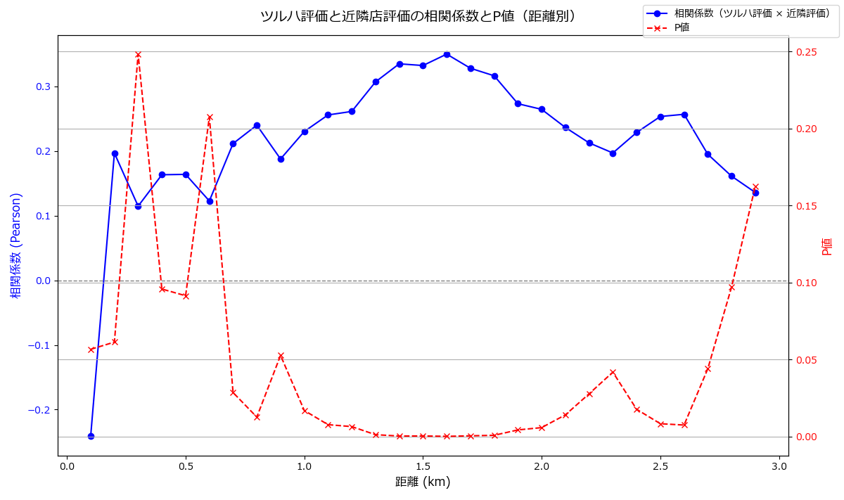
周りのratingと自己のratingに近距離相関があるのか
P値の意味
**「この相関がたまたま起きた確率」**を示します。
P値が小さい：偶然である可能性が低い（＝意味のある相関）
P値が大きい：偶然の可能性が高い（＝あまり信頼できない）
P値（p-value） | 解釈
< 0.001 | 非常に強い統計的有意性
< 0.01 | 強い統計的有意性
< 0.05 | 統計的に有意（よく使われる基準）
0.05〜0.1 | 傾向があるが弱い（"marginal"）
> 0.1 | 有意とはいえない（偶然の可能性が高い）

Slide 7
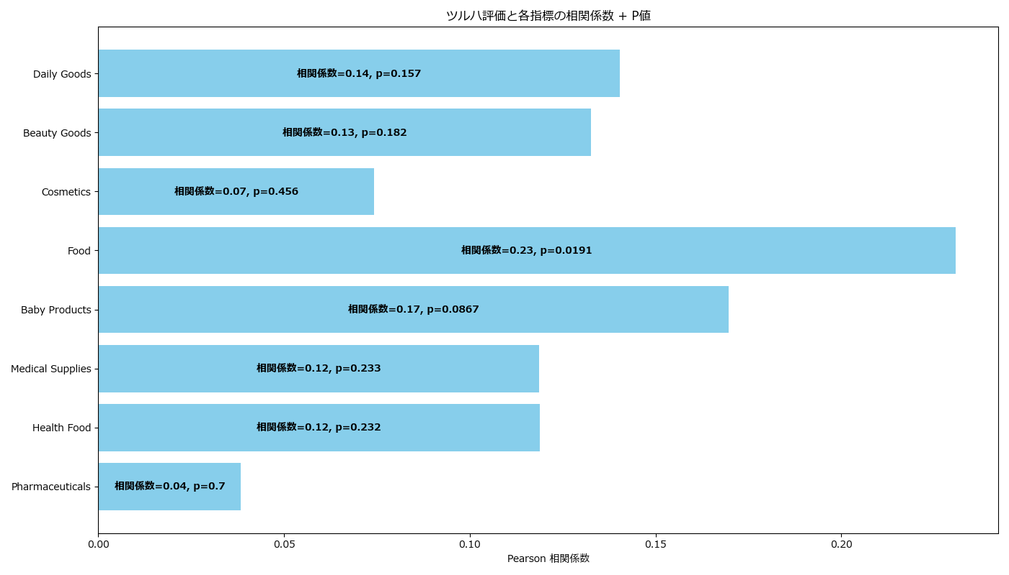
自己のratingの相関はあるのか
ここが有意

Slide 8
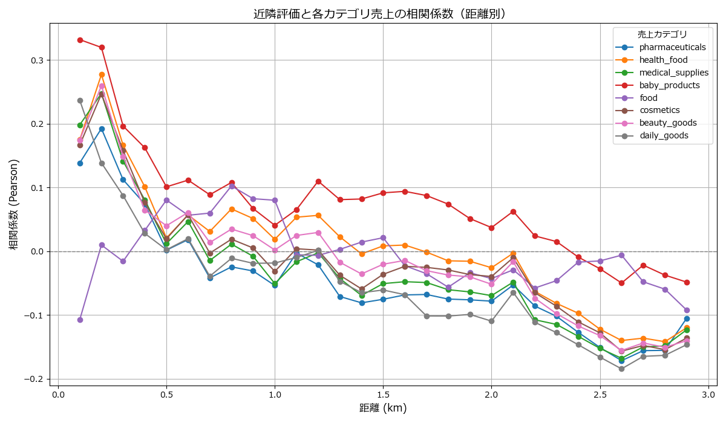
近隣ストアの相関
foodとbabyが大事
foodが下がっている。スーパーとコンビニ
0.1 --------------------
tsuruha rating / neighbor rating
相関係数 (Pearson): -0.241
P値: 0.0567
total / neighbor rating
相関係数 (Pearson): 0.136
P値: 0.286
tsuruha_salse_others / neighbor rating
相関係数 (Pearson): 0.139
P値: 0.278
相関係数 (Pearson): 0.175
P値: 0.17
相関係数 (Pearson): 0.198
P値: 0.119
相関係数 (Pearson): 0.332
P値: 0.00782
相関係数 (Pearson): -0.107
P値: 0.402
相関係数 (Pearson): 0.167
P値: 0.192
相関係数 (Pearson): 0.175
P値: 0.171
相関係数 (Pearson): 0.237
P値: 0.0614
0.2 --------------------
tsuruha rating / neighbor rating
相関係数 (Pearson): 0.197
P値: 0.0614
total / neighbor rating
相関係数 (Pearson): 0.208
P値: 0.0476
tsuruha_salse_others / neighbor rating
相関係数 (Pearson): 0.193
P値: 0.0673
相関係数 (Pearson): 0.277
P値: 0.00778
相関係数 (Pearson): 0.248
P値: 0.0179
相関係数 (Pearson): 0.320
P値: 0.00199
相関係数 (Pearson): 0.010
P値: 0.926
相関係数 (Pearson): 0.247
P値: 0.0183
相関係数 (Pearson): 0.260
P値: 0.0129
相関係数 (Pearson): 0.139
P値: 0.19
0.3 --------------------
tsuruha rating / neighbor rating
相関係数 (Pearson): 0.115
P値: 0.248
total / neighbor rating
相関係数 (Pearson): 0.118
P値: 0.233
tsuruha_salse_others / neighbor rating
相関係数 (Pearson): 0.112
P値: 0.258
相関係数 (Pearson): 0.167
P値: 0.0927
相関係数 (Pearson): 0.141
P値: 0.154
相関係数 (Pearson): 0.197
P値: 0.0465
相関係数 (Pearson): -0.016
P値: 0.875
相関係数 (Pearson): 0.158
P値: 0.111
相関係数 (Pearson): 0.149
P値: 0.133
相関係数 (Pearson): 0.087
P値: 0.38
0.4 --------------------
tsuruha rating / neighbor rating
相関係数 (Pearson): 0.163
P値: 0.0958
total / neighbor rating
相関係数 (Pearson): 0.075
P値: 0.447
tsuruha_salse_others / neighbor rating
相関係数 (Pearson): 0.074
P値: 0.452
相関係数 (Pearson): 0.101
P値: 0.304
相関係数 (Pearson): 0.081
P値: 0.413
相関係数 (Pearson): 0.162
P値: 0.0977
相関係数 (Pearson): 0.033
P値: 0.741
相関係数 (Pearson): 0.076
P値: 0.439
相関係数 (Pearson): 0.065
P値: 0.512
相関係数 (Pearson): 0.028
P値: 0.776
0.5 --------------------
tsuruha rating / neighbor rating
相関係数 (Pearson): 0.164
P値: 0.0915
total / neighbor rating
相関係数 (Pearson): 0.045
P値: 0.644
tsuruha_salse_others / neighbor rating
相関係数 (Pearson): 0.002
P値: 0.986
相関係数 (Pearson): 0.021
P値: 0.831
相関係数 (Pearson): 0.012
P値: 0.902
相関係数 (Pearson): 0.101
P値: 0.3
相関係数 (Pearson): 0.080
P値: 0.41
相関係数 (Pearson): 0.020
P値: 0.842
相関係数 (Pearson): 0.040
P値: 0.682
相関係数 (Pearson): 0.002
P値: 0.98
0.6 --------------------
tsuruha rating / neighbor rating
相関係数 (Pearson): 0.123
P値: 0.207
total / neighbor rating
相関係数 (Pearson): 0.060
P値: 0.538
tsuruha_salse_others / neighbor rating
相関係数 (Pearson): 0.018
P値: 0.852
相関係数 (Pearson): 0.057
P値: 0.56
相関係数 (Pearson): 0.047
P値: 0.633
相関係数 (Pearson): 0.112
P値: 0.252
相関係数 (Pearson): 0.057
P値: 0.563
相関係数 (Pearson): 0.057
P値: 0.557
相関係数 (Pearson): 0.061
P値: 0.533
相関係数 (Pearson): 0.020
P値: 0.84
0.7 --------------------
tsuruha rating / neighbor rating
相関係数 (Pearson): 0.212
P値: 0.0286
total / neighbor rating
相関係数 (Pearson): 0.008
P値: 0.935
tsuruha_salse_others / neighbor rating
相関係数 (Pearson): -0.042
P値: 0.669
相関係数 (Pearson): 0.031
P値: 0.751
相関係数 (Pearson): -0.015
P値: 0.882
相関係数 (Pearson): 0.089
P値: 0.364
相関係数 (Pearson): 0.060
P値: 0.54
相関係数 (Pearson): -0.003
P値: 0.976
相関係数 (Pearson): 0.014
P値: 0.889
相関係数 (Pearson): -0.039
P値: 0.689
0.8 --------------------
tsuruha rating / neighbor rating
相関係数 (Pearson): 0.240
P値: 0.0127
total / neighbor rating
相関係数 (Pearson): 0.046
P値: 0.637
tsuruha_salse_others / neighbor rating
相関係数 (Pearson): -0.025
P値: 0.802
相関係数 (Pearson): 0.066
P値: 0.496
相関係数 (Pearson): 0.011
P値: 0.909
相関係数 (Pearson): 0.108
P値: 0.268
相関係数 (Pearson): 0.103
P値: 0.293
相関係数 (Pearson): 0.019
P値: 0.847
相関係数 (Pearson): 0.035
P値: 0.722
相関係数 (Pearson): -0.011
P値: 0.91
0.9 --------------------
tsuruha rating / neighbor rating
相関係数 (Pearson): 0.188
P値: 0.0527
total / neighbor rating
相関係数 (Pearson): 0.028
P値: 0.776
tsuruha_salse_others / neighbor rating
相関係数 (Pearson): -0.031
P値: 0.752
相関係数 (Pearson): 0.051
P値: 0.599
相関係数 (Pearson): -0.008
P値: 0.936
相関係数 (Pearson): 0.067
P値: 0.493
相関係数 (Pearson): 0.082
P値: 0.398
相関係数 (Pearson): 0.005
P値: 0.958
相関係数 (Pearson): 0.024
P値: 0.802
相関係数 (Pearson): -0.019
P値: 0.847
1.0 --------------------
tsuruha rating / neighbor rating
相関係数 (Pearson): 0.230
P値: 0.017
total / neighbor rating
相関係数 (Pearson): 0.005
P値: 0.956
tsuruha_salse_others / neighbor rating
相関係数 (Pearson): -0.054
P値: 0.582
相関係数 (Pearson): 0.019
P値: 0.848
相関係数 (Pearson): -0.051
P値: 0.604
相関係数 (Pearson): 0.041
P値: 0.677
相関係数 (Pearson): 0.080
P値: 0.412
相関係数 (Pearson): -0.032
P値: 0.746
相関係数 (Pearson): 0.002
P値: 0.984
相関係数 (Pearson): -0.018
P値: 0.85
1.1 --------------------
tsuruha rating / neighbor rating
相関係数 (Pearson): 0.256
P値: 0.0078
total / neighbor rating
相関係数 (Pearson): 0.002
P値: 0.982
tsuruha_salse_others / neighbor rating
相関係数 (Pearson): -0.003
P値: 0.978
相関係数 (Pearson): 0.054
P値: 0.584
相関係数 (Pearson): -0.016
P値: 0.867
相関係数 (Pearson): 0.065
P値: 0.504
相関係数 (Pearson): -0.005
P値: 0.955
相関係数 (Pearson): 0.004
P値: 0.968
相関係数 (Pearson): 0.025
P値: 0.8
相関係数 (Pearson): -0.010
P値: 0.92
1.2 --------------------
tsuruha rating / neighbor rating
相関係数 (Pearson): 0.261
P値: 0.00654
total / neighbor rating
相関係数 (Pearson): 0.003
P値: 0.972
tsuruha_salse_others / neighbor rating
相関係数 (Pearson): -0.021
P値: 0.827
相関係数 (Pearson): 0.056
P値: 0.564
相関係数 (Pearson): -0.002
P値: 0.98
相関係数 (Pearson): 0.110
P値: 0.259
相関係数 (Pearson): -0.006
P値: 0.947
相関係数 (Pearson): 0.002
P値: 0.985
相関係数 (Pearson): 0.030
P値: 0.762
相関係数 (Pearson): 0.001
P値: 0.988
1.3 --------------------
tsuruha rating / neighbor rating
相関係数 (Pearson): 0.307
P値: 0.00129
total / neighbor rating
相関係数 (Pearson): -0.036
P値: 0.713
tsuruha_salse_others / neighbor rating
相関係数 (Pearson): -0.071
P値: 0.467
相関係数 (Pearson): 0.023
P値: 0.817
相関係数 (Pearson): -0.043
P値: 0.662
相関係数 (Pearson): 0.081
P値: 0.407
相関係数 (Pearson): 0.003
P値: 0.976
相関係数 (Pearson): -0.038
P値: 0.7
相関係数 (Pearson): -0.017
P値: 0.86
相関係数 (Pearson): -0.047
P値: 0.629
1.4 --------------------
tsuruha rating / neighbor rating
相関係数 (Pearson): 0.335
P値: 0.000419
total / neighbor rating
相関係数 (Pearson): -0.049
P値: 0.617
tsuruha_salse_others / neighbor rating
相関係数 (Pearson): -0.081
P値: 0.407
相関係数 (Pearson): -0.004
P値: 0.966
相関係数 (Pearson): -0.069
P値: 0.478
相関係数 (Pearson): 0.082
P値: 0.401
相関係数 (Pearson): 0.014
P値: 0.883
相関係数 (Pearson): -0.059
P値: 0.546
相関係数 (Pearson): -0.036
P値: 0.716
相関係数 (Pearson): -0.065
P値: 0.506
1.5 --------------------
tsuruha rating / neighbor rating
相関係数 (Pearson): 0.332
P値: 0.000469
total / neighbor rating
相関係数 (Pearson): -0.035
P値: 0.724
tsuruha_salse_others / neighbor rating
相関係数 (Pearson): -0.075
P値: 0.44
相関係数 (Pearson): 0.008
P値: 0.931
相関係数 (Pearson): -0.051
P値: 0.604
相関係数 (Pearson): 0.092
P値: 0.347
相関係数 (Pearson): 0.021
P値: 0.828
相関係数 (Pearson): -0.036
P値: 0.712
相関係数 (Pearson): -0.020
P値: 0.835
相関係数 (Pearson): -0.061
P値: 0.534
1.6 --------------------
tsuruha rating / neighbor rating
相関係数 (Pearson): 0.350
P値: 0.000219
total / neighbor rating
相関係数 (Pearson): -0.047
P値: 0.629
tsuruha_salse_others / neighbor rating
相関係数 (Pearson): -0.069
P値: 0.483
相関係数 (Pearson): 0.010
P値: 0.92
相関係数 (Pearson): -0.048
P値: 0.625
相関係数 (Pearson): 0.094
P値: 0.335
相関係数 (Pearson): -0.023
P値: 0.817
相関係数 (Pearson): -0.024
P値: 0.809
相関係数 (Pearson): -0.014
P値: 0.883
相関係数 (Pearson): -0.068
P値: 0.485
1.7 --------------------
tsuruha rating / neighbor rating
相関係数 (Pearson): 0.328
P値: 0.000558
total / neighbor rating
相関係数 (Pearson): -0.063
P値: 0.516
tsuruha_salse_others / neighbor rating
相関係数 (Pearson): -0.068
P値: 0.488
相関係数 (Pearson): -0.001
P値: 0.989
相関係数 (Pearson): -0.049
P値: 0.616
相関係数 (Pearson): 0.087
P値: 0.37
相関係数 (Pearson): -0.035
P値: 0.719
相関係数 (Pearson): -0.025
P値: 0.796
相関係数 (Pearson): -0.030
P値: 0.756
相関係数 (Pearson): -0.102
P値: 0.298
1.8 --------------------
tsuruha rating / neighbor rating
相関係数 (Pearson): 0.317
P値: 0.000895
total / neighbor rating
相関係数 (Pearson): -0.076
P値: 0.434
tsuruha_salse_others / neighbor rating
相関係数 (Pearson): -0.075
P値: 0.442
相関係数 (Pearson): -0.015
P値: 0.878
相関係数 (Pearson): -0.060
P値: 0.537
相関係数 (Pearson): 0.074
P値: 0.449
相関係数 (Pearson): -0.056
P値: 0.564
相関係数 (Pearson): -0.029
P値: 0.764
相関係数 (Pearson): -0.037
P値: 0.703
相関係数 (Pearson): -0.102
P値: 0.297
1.9 --------------------
tsuruha rating / neighbor rating
相関係数 (Pearson): 0.273
P値: 0.00439
total / neighbor rating
相関係数 (Pearson): -0.071
P値: 0.47
tsuruha_salse_others / neighbor rating
相関係数 (Pearson): -0.076
P値: 0.435
相関係数 (Pearson): -0.016
P値: 0.873
相関係数 (Pearson): -0.064
P値: 0.514
相関係数 (Pearson): 0.051
P値: 0.599
相関係数 (Pearson): -0.034
P値: 0.73
相関係数 (Pearson): -0.037
P値: 0.708
相関係数 (Pearson): -0.040
P値: 0.681
相関係数 (Pearson): -0.099
P値: 0.31
2.0 --------------------
tsuruha rating / neighbor rating
相関係数 (Pearson): 0.265
P値: 0.00588
total / neighbor rating
相関係数 (Pearson): -0.080
P値: 0.41
tsuruha_salse_others / neighbor rating
相関係数 (Pearson): -0.078
P値: 0.423
相関係数 (Pearson): -0.026
P値: 0.792
相関係数 (Pearson): -0.070
P値: 0.476
相関係数 (Pearson): 0.037
P値: 0.704
相関係数 (Pearson): -0.043
P値: 0.661
相関係数 (Pearson): -0.040
P値: 0.686
相関係数 (Pearson): -0.052
P値: 0.597
相関係数 (Pearson): -0.110
P値: 0.261
2.1 --------------------
tsuruha rating / neighbor rating
相関係数 (Pearson): 0.237
P値: 0.0142
total / neighbor rating
相関係数 (Pearson): -0.044
P値: 0.652
tsuruha_salse_others / neighbor rating
相関係数 (Pearson): -0.053
P値: 0.588
相関係数 (Pearson): -0.003
P値: 0.975
相関係数 (Pearson): -0.048
P値: 0.621
相関係数 (Pearson): 0.063
P値: 0.522
相関係数 (Pearson): -0.029
P値: 0.766
相関係数 (Pearson): -0.010
P値: 0.918
相関係数 (Pearson): -0.016
P値: 0.867
相関係数 (Pearson): -0.065
P値: 0.509
2.2 --------------------
tsuruha rating / neighbor rating
相関係数 (Pearson): 0.213
P値: 0.0278
total / neighbor rating
相関係数 (Pearson): -0.102
P値: 0.297
tsuruha_salse_others / neighbor rating
相関係数 (Pearson): -0.086
P値: 0.378
相関係数 (Pearson): -0.063
P値: 0.519
相関係数 (Pearson): -0.108
P値: 0.27
相関係数 (Pearson): 0.024
P値: 0.806
相関係数 (Pearson): -0.058
P値: 0.555
相関係数 (Pearson): -0.065
P値: 0.505
相関係数 (Pearson): -0.074
P値: 0.45
相関係数 (Pearson): -0.111
P値: 0.253
2.3 --------------------
tsuruha rating / neighbor rating
相関係数 (Pearson): 0.197
P値: 0.0419
total / neighbor rating
相関係数 (Pearson): -0.115
P値: 0.239
tsuruha_salse_others / neighbor rating
相関係数 (Pearson): -0.102
P値: 0.295
相関係数 (Pearson): -0.082
P値: 0.402
相関係数 (Pearson): -0.115
P値: 0.239
相関係数 (Pearson): 0.015
P値: 0.876
相関係数 (Pearson): -0.046
P値: 0.637
相関係数 (Pearson): -0.086
P値: 0.377
相関係数 (Pearson): -0.098
P値: 0.315
相関係数 (Pearson): -0.128
P値: 0.19
2.4 --------------------
tsuruha rating / neighbor rating
相関係数 (Pearson): 0.229
P値: 0.0178
total / neighbor rating
相関係数 (Pearson): -0.125
P値: 0.201
tsuruha_salse_others / neighbor rating
相関係数 (Pearson): -0.127
P値: 0.192
相関係数 (Pearson): -0.097
P値: 0.319
相関係数 (Pearson): -0.133
P値: 0.17
相関係数 (Pearson): -0.009
P値: 0.926
相関係数 (Pearson): -0.017
P値: 0.861
相関係数 (Pearson): -0.111
P値: 0.256
相関係数 (Pearson): -0.117
P値: 0.229
相関係数 (Pearson): -0.147
P値: 0.132
2.5 --------------------
tsuruha rating / neighbor rating
相関係数 (Pearson): 0.254
P値: 0.00842
total / neighbor rating
相関係数 (Pearson): -0.143
P値: 0.143
tsuruha_salse_others / neighbor rating
相関係数 (Pearson): -0.151
P値: 0.121
相関係数 (Pearson): -0.122
P値: 0.21
相関係数 (Pearson): -0.152
P値: 0.117
相関係数 (Pearson): -0.027
P値: 0.779
相関係数 (Pearson): -0.015
P値: 0.877
相関係数 (Pearson): -0.128
P値: 0.189
相関係数 (Pearson): -0.132
P値: 0.174
相関係数 (Pearson): -0.166
P値: 0.0873
2.6 --------------------
tsuruha rating / neighbor rating
相関係数 (Pearson): 0.257
P値: 0.00754
total / neighbor rating
相関係数 (Pearson): -0.161
P値: 0.0986
tsuruha_salse_others / neighbor rating
相関係数 (Pearson): -0.172
P値: 0.077
相関係数 (Pearson): -0.140
P値: 0.15
相関係数 (Pearson): -0.168
P値: 0.0838
相関係数 (Pearson): -0.050
P値: 0.61
相関係数 (Pearson): -0.006
P値: 0.95
相関係数 (Pearson): -0.157
P値: 0.107
相関係数 (Pearson): -0.156
P値: 0.109
相関係数 (Pearson): -0.185
P値: 0.057
2.7 --------------------
tsuruha rating / neighbor rating
相関係数 (Pearson): 0.195
P値: 0.0441
total / neighbor rating
相関係数 (Pearson): -0.162
P値: 0.0952
tsuruha_salse_others / neighbor rating
相関係数 (Pearson): -0.156
P値: 0.109
相関係数 (Pearson): -0.136
P値: 0.161
相関係数 (Pearson): -0.150
P値: 0.123
相関係数 (Pearson): -0.022
P値: 0.824
相関係数 (Pearson): -0.048
P値: 0.624
相関係数 (Pearson): -0.148
P値: 0.129
相関係数 (Pearson): -0.144
P値: 0.139
相関係数 (Pearson): -0.165
P値: 0.0896
2.8 --------------------
tsuruha rating / neighbor rating
相関係数 (Pearson): 0.161
P値: 0.097
total / neighbor rating
相関係数 (Pearson): -0.169
P値: 0.0819
tsuruha_salse_others / neighbor rating
相関係数 (Pearson): -0.156
P値: 0.11
相関係数 (Pearson): -0.142
P値: 0.145
相関係数 (Pearson): -0.149
P値: 0.127
相関係数 (Pearson): -0.037
P値: 0.702
相関係数 (Pearson): -0.059
P値: 0.543
相関係数 (Pearson): -0.154
P値: 0.112
相関係数 (Pearson): -0.151
P値: 0.121
相関係数 (Pearson): -0.163
P値: 0.0927
2.9 --------------------
tsuruha rating / neighbor rating
相関係数 (Pearson): 0.136
P値: 0.162
total / neighbor rating
相関係数 (Pearson): -0.159
P値: 0.102
tsuruha_salse_others / neighbor rating
相関係数 (Pearson): -0.105
P値: 0.281
相関係数 (Pearson): -0.120
P値: 0.218
相関係数 (Pearson): -0.123
P値: 0.206
相関係数 (Pearson): -0.048
P値: 0.621
相関係数 (Pearson): -0.092
P値: 0.345
相関係数 (Pearson): -0.136
P値: 0.162
相関係数 (Pearson): -0.140
P値: 0.149
相関係数 (Pearson): -0.147
P値: 0.132
ほとんどのP値が 0.1以上

Slide 9
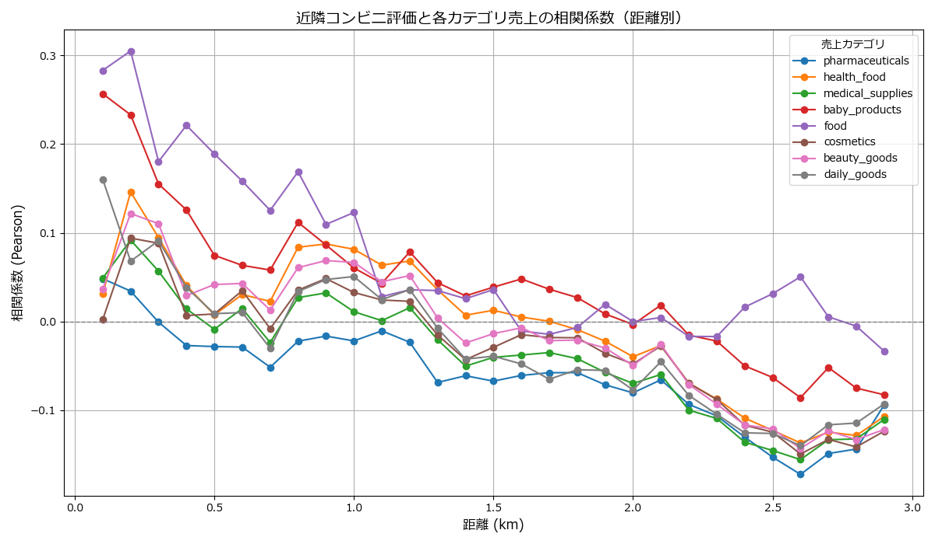
近隣コンビニの相関
foodとbabyが大事
foodが上がっている。コンビニだけだと代わりに。コンビニの評価が高い状況なのに
0.1 --------------------
tsuruha rating / neighbor rating
相関係数 (Pearson): -0.366
P値: 0.0237
total / neighbor rating
相関係数 (Pearson): 0.149
P値: 0.373
tsuruha_salse_others / neighbor rating
相関係数 (Pearson): 0.048
P値: 0.774
相関係数 (Pearson): 0.031
P値: 0.853
相関係数 (Pearson): 0.049
P値: 0.771
相関係数 (Pearson): 0.257
P値: 0.12
相関係数 (Pearson): 0.283
P値: 0.085
相関係数 (Pearson): 0.002
P値: 0.99
相関係数 (Pearson): 0.036
P値: 0.829
相関係数 (Pearson): 0.160
P値: 0.336
0.2 --------------------
tsuruha rating / neighbor rating
相関係数 (Pearson): 0.254
P値: 0.0352
total / neighbor rating
相関係数 (Pearson): 0.184
P値: 0.131
tsuruha_salse_others / neighbor rating
相関係数 (Pearson): 0.034
P値: 0.78
相関係数 (Pearson): 0.146
P値: 0.231
相関係数 (Pearson): 0.092
P値: 0.453
相関係数 (Pearson): 0.233
P値: 0.054
相関係数 (Pearson): 0.305
P値: 0.0108
相関係数 (Pearson): 0.094
P値: 0.442
相関係数 (Pearson): 0.122
P値: 0.319
相関係数 (Pearson): 0.068
P値: 0.579
0.3 --------------------
tsuruha rating / neighbor rating
相関係数 (Pearson): 0.166
P値: 0.11
total / neighbor rating
相関係数 (Pearson): 0.136
P値: 0.191
tsuruha_salse_others / neighbor rating
相関係数 (Pearson): -0.001
P値: 0.994
相関係数 (Pearson): 0.095
P値: 0.364
相関係数 (Pearson): 0.057
P値: 0.587
相関係数 (Pearson): 0.155
P値: 0.136
相関係数 (Pearson): 0.180
P値: 0.0821
相関係数 (Pearson): 0.088
P値: 0.398
相関係数 (Pearson): 0.110
P値: 0.29
相関係数 (Pearson): 0.091
P値: 0.383
0.4 --------------------
tsuruha rating / neighbor rating
相関係数 (Pearson): 0.251
P値: 0.0119
total / neighbor rating
相関係数 (Pearson): 0.097
P値: 0.339
tsuruha_salse_others / neighbor rating
相関係数 (Pearson): -0.027
P値: 0.788
相関係数 (Pearson): 0.040
P値: 0.689
相関係数 (Pearson): 0.014
P値: 0.889
相関係数 (Pearson): 0.126
P値: 0.213
相関係数 (Pearson): 0.221
P値: 0.027
相関係数 (Pearson): 0.007
P値: 0.948
相関係数 (Pearson): 0.029
P値: 0.774
相関係数 (Pearson): 0.038
P値: 0.706
0.5 --------------------
tsuruha rating / neighbor rating
相関係数 (Pearson): 0.203
P値: 0.0382
total / neighbor rating
相関係数 (Pearson): 0.076
P値: 0.442
tsuruha_salse_others / neighbor rating
相関係数 (Pearson): -0.028
P値: 0.774
相関係数 (Pearson): 0.007
P値: 0.94
相関係数 (Pearson): -0.009
P値: 0.928
相関係数 (Pearson): 0.075
P値: 0.449
相関係数 (Pearson): 0.189
P値: 0.0534
相関係数 (Pearson): 0.008
P値: 0.932
相関係数 (Pearson): 0.042
P値: 0.673
相関係数 (Pearson): 0.009
P値: 0.929
0.6 --------------------
tsuruha rating / neighbor rating
相関係数 (Pearson): 0.164
P値: 0.0907
total / neighbor rating
相関係数 (Pearson): 0.074
P値: 0.451
tsuruha_salse_others / neighbor rating
相関係数 (Pearson): -0.029
P値: 0.767
相関係数 (Pearson): 0.030
P値: 0.756
相関係数 (Pearson): 0.015
P値: 0.882
相関係数 (Pearson): 0.063
P値: 0.518
相関係数 (Pearson): 0.158
P値: 0.104
相関係数 (Pearson): 0.035
P値: 0.722
相関係数 (Pearson): 0.043
P値: 0.661
相関係数 (Pearson): 0.010
P値: 0.919
0.7 --------------------
tsuruha rating / neighbor rating
相関係数 (Pearson): 0.241
P値: 0.0122
total / neighbor rating
相関係数 (Pearson): 0.029
P値: 0.765
tsuruha_salse_others / neighbor rating
相関係数 (Pearson): -0.052
P値: 0.597
相関係数 (Pearson): 0.023
P値: 0.817
相関係数 (Pearson): -0.024
P値: 0.808
相関係数 (Pearson): 0.058
P値: 0.553
相関係数 (Pearson): 0.125
P値: 0.199
相関係数 (Pearson): -0.008
P値: 0.933
相関係数 (Pearson): 0.013
P値: 0.896
相関係数 (Pearson): -0.030
P値: 0.758
0.8 --------------------
ほとんどのP値が 0.1以上

Slide 10
コンビニ100mの数のでの相関
1625415.5365221866コンビニ近い
1494941.4214886352コンビニない
どうせ行くならコンビニが100ｍに密集しているドラッグストアに行きたい
カテゴリ | 相関係数 (Pearson) | P値
sales_pharmaceuticals | 0.592 | 9.17e-05
sales_health_food | 0.623 | 2.9e-05
sales_medical_supplies | 0.645 | 1.25e-05
sales_baby_products | 0.232 | 0.162
sales_food | 0.227 | 0.171
sales_cosmetics | 0.651 | 9.56e-06
sales_beauty_goods | 0.618 | 3.53e-05
sales_daily_goods | 0.524 | 0.000737

Slide 11
100m以内にコンビニスーパーあるなし０１
項目 | 相関係数 (Pearson) | P値
sales_pharmaceuticals | 0.229 | 0.0175
sales_health_food | 0.219 | 0.0237
sales_medical_supplies | 0.233 | 0.0156
sales_baby_products | 0.052 | 0.598
sales_food | -0.194 | 0.0457
sales_cosmetics | 0.271 | 0.00474
sales_beauty_goods | 0.196 | 0.0432
sales_daily_goods | 0.072 | 0.463

Slide 12
100mいないのコンビニ０１
項目 | 相関係数 (Pearson) | P値
sales_pharmaceuticals | 0.053 | 0.587
sales_health_food | -0.005 | 0.957
sales_medical_supplies | -0.020 | 0.835
sales_baby_products | -0.166 | 0.0871
sales_food | 0.185 | 0.056
sales_cosmetics | 0.013 | 0.891
sales_beauty_goods | -0.030 | 0.761
sales_daily_goods | -0.089 | 0.364

Slide 13
スーパーコンビニ100mの数のでの相関
項目 | 相関係数 (Pearson) | P値
sales_pharmaceuticals | 0.442 | 0.000284
sales_health_food | 0.440 | 0.000308
sales_medical_supplies | 0.406 | 0.000962
sales_baby_products | 0.059 | 0.647
sales_food | 0.152 | 0.236
sales_cosmetics | 0.460 | 0.000147
sales_beauty_goods | 0.404 | 0.00103
sales_daily_goods | 0.301 | 0.0163

Slide 14
分析結果による改良案
ちなみにfoodとtotal売り上げの相関
相関係数 (Pearson): 0.305
P値: 0.00139
babyとtotalの相関
相関係数 (Pearson): 0.396
P値: 2.39e-05
スーパーが近くになくて、コンビニがある（0.1km）だとなおよい
food ,baby_productのsaleが低いものを探す。
ちょっと特殊ケース過ぎたかも 0.1m以内のコンビニとスーパーの数ののdaily_goodsの相関
相関係数 (Pearson): 0.713
P値: 5.3e-11
ツルハドラッグ 北4条店:266.314268329784:1個
1個のavgは365987.256円/m2
なので、ポテンシャルはこれくらいある。
売り場面積は
ツルハドラッグ 北4条店:131.48
だからかけることにより、計算できる。これらは確かに店舗が小さいが、ほかにも店舗が小さくても売り上げが出ていることところはある。自店舗の店舗の大きさから薬を優先しているのかもしれないが、コンビニがとても近くにあるため、戦略的に今の100倍はdaily_goodsを置いてよい。この店舗はfoodが同党の売り上げを持っているが、

Slide 15
分析結果による改良案
ちなみにfoodとtotal売り上げの相関
相関係数 (Pearson): 0.305
P値: 0.00139
babyとtotalの相関
相関係数 (Pearson): 0.396
P値: 2.39e-05
idx,shop_id,excl_tax_sales_amount,sales_pharmaceuticals,sales_health_food,sales_medical_supplies,sales_baby_products,sales_food,sales_cosmetics,sales_beauty_goods,sales_daily_goods
22,0348 ,311277132 ,77283924 ,24573497 ,33185009 ,8956783 ,13250851 ,65561722 ,28622609 ,59842737
スーパーが近くになくて、コンビニがある（0.1km）だとなおよい
food ,baby_productのsaleが低いものを探す。
0.1m以内のコンビニとスーパーの数ののdaily_goodsの相関
相関係数 (Pearson): 0.713
P値: 5.3e-11
ツルハドラッグ 山の手店 :360.52m :348: 165990.0615777211: 1
1個のavgは365987.256円/m2
なので、ポテンシャルはこれくらいある。
自分rating : 3.2
neighbor : 3.1
だからかけることにより、計算できる。この店舗は薬の売り上げは他と遜色ないが、せっかくとても近い範囲にコンビニがいて、その客を奪えていない。 そのコンビニのratingがとても高いわけので、foodsなどに力入れるよりはdaily_goodsに力を入れるとよい。ポテンシャル的に考えると、全然余裕なので思い切ったdaily_goodsを入れるとよいという風な解析ができる。
ほかの店舗では、もしコンビニのratingが高ければfoodsとbabyにも力を入れたり、superが近い場合はfoodに力を入れずbaby用品とdailyに力を入れるべきという判断ができる。

Slide 16


ついでにクラウド
やっぱり親切があるのがいいね

